Slide 1
Introdução à Engenharia Reversa Prof. Diego K. Maeoka

Slide 2
Apresentação
Prof. Diego Kiyoshi Maeoka
Docente no curso de Pós Graduação em Ethical Hacking da Uniciv e dos cursos técnicos de Redes de Computadores do SENAI Londrina, lecionando matérias de Redes Linux, Monitoramento e Gestão de Redes e Segurança de Dados, além de profissional atuante na área de implantação de projetos de redes de computadores e segurança da informação.
Qualificações
Graduação em Engenharia da Computação - UNOPAR
Pós Graduação MBA em Gestão de Tecnologia da Informação - UNOPAR
Profissional certificado Linux (LPIC-1 / CompTIA / Novell)
Profissional certificado Microsoft
Trendmicro Certified Security Master
Profissional certificado Bitdefender (cloud security)
Sophos Certified Engineer
Email : diegomaeoka@linuxmail.org

Slide 3
Modulo 1 - Agenda
AULA 1
O que é Engenharia Reversa;
Por que estudar;
Estruturas de software;

Slide 4
Requisitos da Aula
Máquina Debian Linux
ndisasm instalado
apt-get install nasm
Máquina Windows
Johnny Simulator
https://sourceforge.net/projects/johnnysimulator/files/johnny_v_1_01_inst_2014_04_27a.zip/download

Slide 5
O que é Engenharia Reversa (RE)
Técnica para entender como um trecho de código funciona sem possuir seu código-fonte. É aplicável em diversas áreas da tecnologia como:
Análise de malware;
Reimplementação de software e protocolos;
Correção de bugs;
Análise de vulnerabilidades;
Adição/Alteração de recursos no software;
Proteções antipirataria;

Slide 6
Por que estudar?
Crackear um programa;
Criar cheats;
Debugar um programa para achar onde está dando erro;
Criar exploits;
Criação de softwares seguros;
Bypass em antivírus e firewall;
Análise de malware;
Entender o funcionamento de determinado software;

Slide 7
Estrutura de software

Slide 8
Estrutura de software
No início da computação os programadores de software deveriam conhecer todos os mecanismos internos do ambiente onde seus programas seriam executados;
Nos dias atuais, foram criadas diversas camadas de abstrações no desenvolvimento de software, possibilitando ao programador, desenvolver sem a necessidade de conhecer todos os mecanismos internos do computador;

Slide 9
Níveis de abstração
Tradicionalmente um computador pode ser representado através de inúmeros níveis de abstração (camadas).
Níveis:
Hardware: Único nível físico;
Microcódigo: Também conhecido como firmware.
Código de máquina: Consiste em dígitos hexadecimais que enviam instruções ao processador;
Linguagens de baixo-nível: Versão amigável aos humanos do conjunto de instruções da arquitetura do computador.
Linguagens de alto-nível: Fornecem forte abstração do nível de máquina e facilitam o uso de lógica de programação e mecanismos de controle de fluxo.
Linguagens interpretadas: Estão no nível mais alto. O código nesse nível não é compilado em código de máquina e sim traduzido em bytecode.

Slide 10
Linguagem de Alto Nível
Linguagem de Baixo Nível
int c;
printf(“Hello.\n”);
exit(0);
push ebp
mov ah,ch
mov ah,ch
inc eax
Compilador
Disassembler
Linguagem de Máquina
55
8B EC
8B EC 40

Slide 11
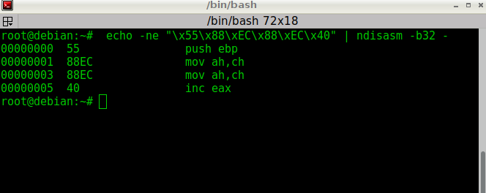
Conversão
echo -ne “\x55\x8B\xEC\x8B\xEC\x40” | ndisasm -b32 –

Slide 12
Arquitetura de Von Neumann
CPU
MAIN MEMORY
(RAM)
REGISTERS
ALU
CONTROL
UNIT
INPUT / OUTPUT DEVICES

Slide 13
Memória Principal
MEMÓRIA PRINCIPAL
STACK
HEAP
CODE
DATA

Slide 14
Johnny Simulator
Johnny é um simulador de uma máquina de Von Neumann simples;
Possibilita visualizar as funções da Memória, Unidade Lógica Aritmética e Unidade de Controle.
Link para download:
https://sourceforge.net/projects/johnnysimulator/

Slide 15
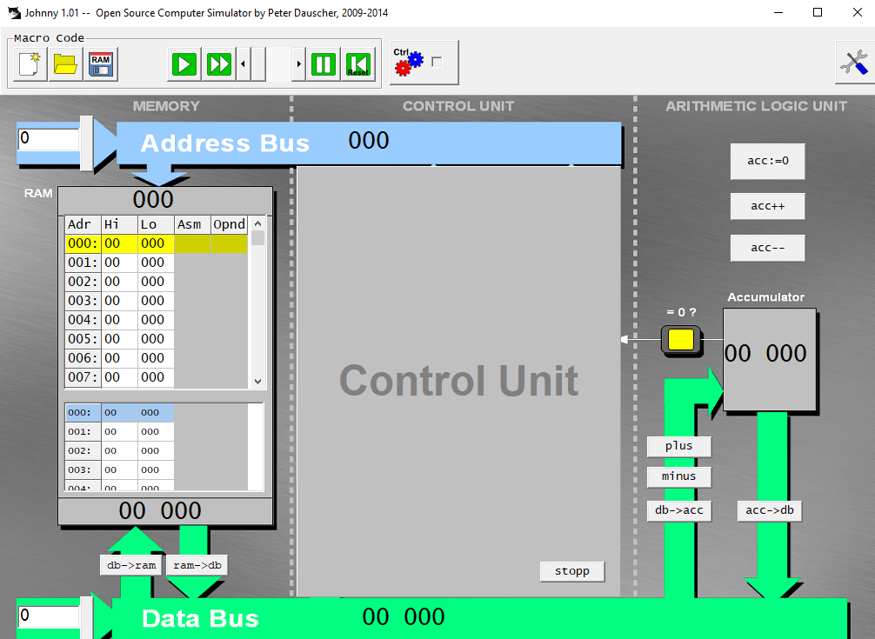
Johnny Simulator

Slide 16
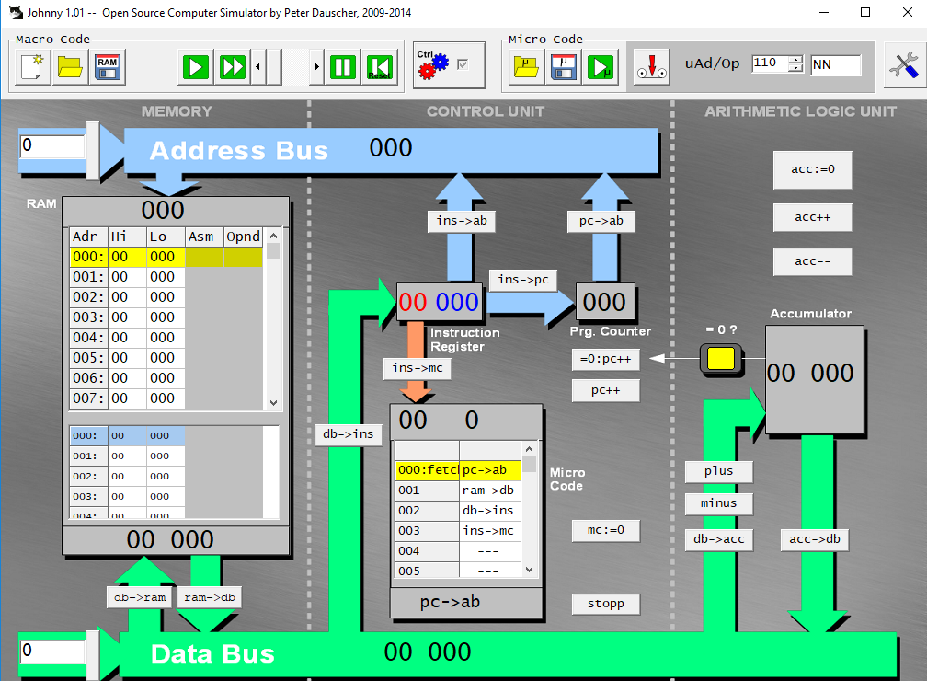
Johnny Simulator

Slide 17
Obrigado!
Onde você pode me encontrar:
diegomaeoka@linuxmail.org
facebook.com/diego.k.maeoka

Slide 18
Referências
Manuais Intel (Basic Architecture, Instruction Set Reference e System Programing Guide)
https://www.intel.com/content/dam/www/public/us/en/documents/manuals/64-ia-32-architectures-software-developer-instruction-set-reference-manual-325383.pdf
The Art of Assembly Language Programming (AoA) - Randy Hyde

